Slide 1
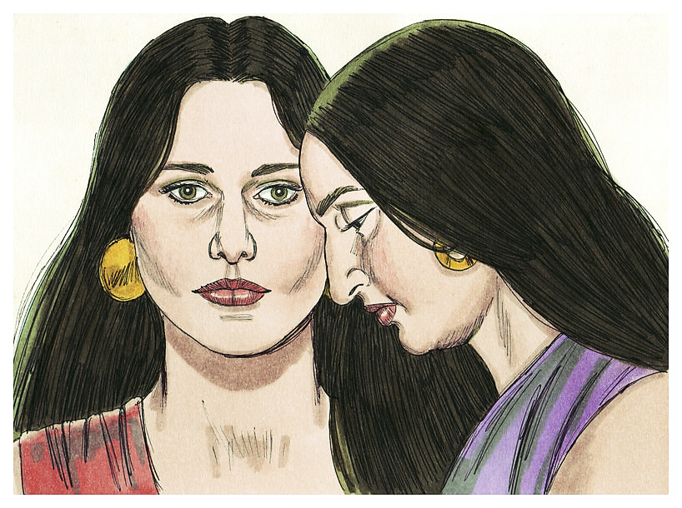

Mujeres de la Biblia
Lea y Raquel: Las esposas de Jacob
(Génesis 29; 30:1-24)
24 de abril de 2014
Iglesia Bíblica Bautista de Aguadilla

Slide 2
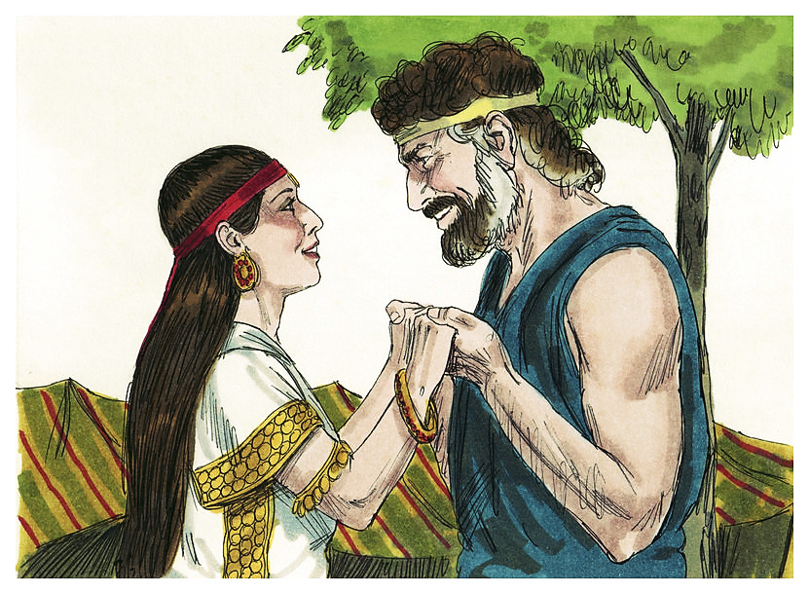
Contexto
Génesis
  29; 30:1-24
Texto básico:
  29:10-20
  29:21-30
  29:31-35; 30:1-24

Slide 3
Texto clave
“Así sirvió Jacob por Raquel siete años; y le parecieron como pocos días, porque la amaba." (Génesis 29.20, RVR60)

Slide 4
Bosquejo de Estudio
1. El encuentro entre Jacob y Raquel
(Génesis 29:10-20)
2. Labán engaña a Jacob
(Génesis 29:21-30)
3. Envidia entre Raquel y Lea
(Génesis 29:31-35; 30:1-24)

Slide 5
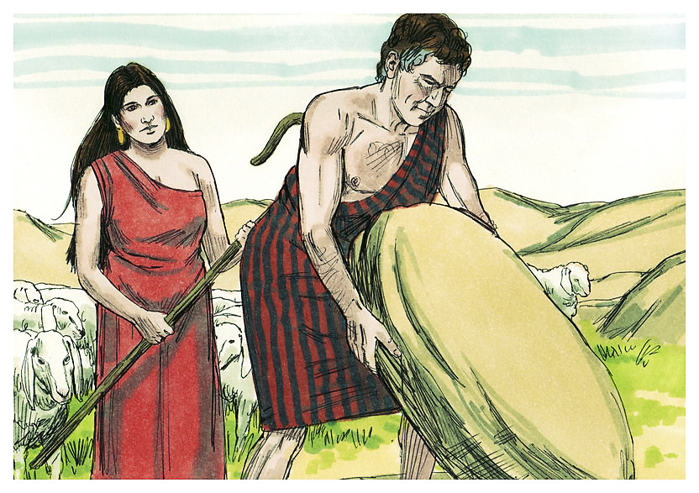
1. El encuentro entre Jacob y Raquel
(Génesis 29:10-20)
5

Slide 6
1. El encuentro entre Jacob y Raquel
(Génesis 29:10-20)
“Y sucedió que cuando Jacob vio a Raquel, hija de Labán hermano de su madre, y las ovejas de Labán el hermano de su madre, se acercó Jacob y removió la piedra de la boca del pozo, y abrevó el rebaño de Labán hermano de su madre. Y Jacob besó a Raquel, y alzó su voz y lloró. Y Jacob dijo a Raquel que él era hermano de su padre, y que era hijo de Rebeca; y ella corrió, y dio las nuevas a su padre. Así que oyó Labán las nuevas de Jacob, hijo de su hermana, corrió a recibirlo, y lo abrazó, lo besó, y lo trajo a su casa; y él contó a Labán todas estas cosas. Y Labán le dijo: Ciertamente hueso mío y carne mía eres.
6

Slide 7
1. El encuentro entre Jacob y Raquel
(Génesis 29:10-20)
Y estuvo con él durante un mes. Entonces dijo Labán a Jacob: ¿Por ser tú mi hermano, me servirás de balde? Dime cuál será tu salario. Y Labán tenía dos hijas: el nombre de la mayor era Lea, y el nombre de la menor, Raquel. Y los ojos de Lea eran delicados, pero Raquel era de lindo semblante y de hermoso parecer. Y Jacob amó a Raquel, y dijo: Yo te serviré siete años por Raquel tu hija menor. Y Labán respondió: Mejor es que te la dé a ti, y no que la dé a otro hombre; quédate conmigo. Así sirvió Jacob por Raquel siete años; y le parecieron como pocos días, porque la amaba.” (Génesis 29.10–20)
7

Slide 8
1. El encuentro entre Jacob y Raquel
(Génesis 29:10-20)
Recordemos que Jacob estaba huyendo de su hermano Esaú, quien quería matarlo. Génesis 28:41-45
Su padre Isaac lo envió a Padan-aram para que buscara esposa entre las hijas de Labán, el hermano de su madre Rebeca. Génesis 28:1-5
Jacob se llenó de gozo cuando se encontró con su prima Raquel en el pozo. Génesis 29:11
8

Slide 9
1. El encuentro entre Jacob y Raquel
(Génesis 29:10-20)
Labán recibe a Jacob con alegría y luego de un mes le pregunta qué quiere de salario por su trabajo. Génesis 29:13-15
Jacob le ofrece a Labán servirle por siete años a cambio de recibir a Raquel, su hija menor, como esposa. Génesis 29:16-19
Pero estos siete años le parecieron pocos día porque amaba a Raquel. Génesis 29:20
9

Slide 10
1. El encuentro entre Jacob y Raquel
(Génesis 29:10-20)
Preguntas de repaso
1. ¿Cómo fue el encuentro entre Jacob y Raquel? Génesis 29:10-12
2. ¿Cómo fue el encuentro entre Jacob y Labán? Génesis 29:13-14
3. ¿Cuál fue el acuerdo entre Jacob y Labán? Génesis 29:15-19
10

Slide 11
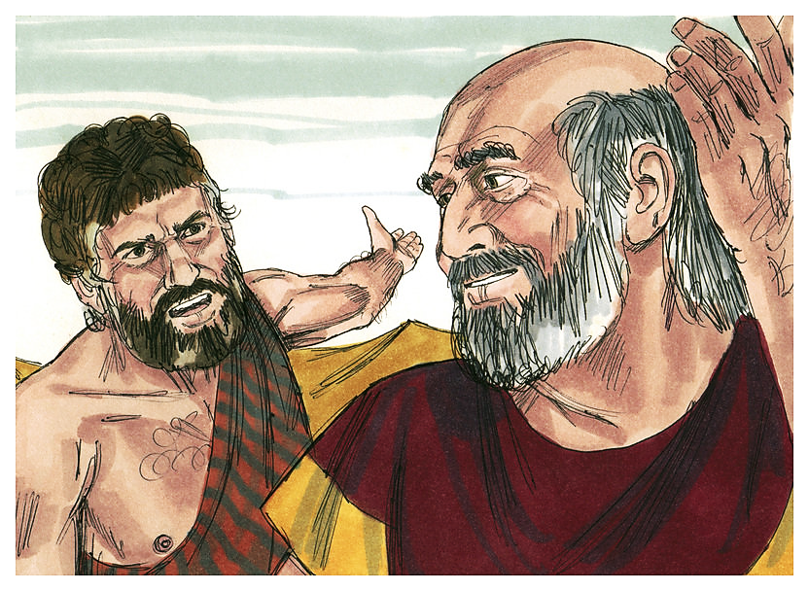
Labán engaña a Jacob
(Génesis 29:21-30)
11

Slide 12
Labán engaña a Jacob
(Génesis 29:21-30)
“Entonces dijo Jacob a Labán: Dame mi mujer, porque mi tiempo se ha cumplido, para unirme a ella. Entonces Labán juntó a todos los varones de aquel lugar, e hizo banquete. Y sucedió que a la noche tomó a Lea su hija, y se la trajo; y él se llegó a ella. Y dio Labán su sierva Zilpa a su hija Lea por criada. Venida la mañana, he aquí que era Lea; y Jacob dijo a Labán: ¿Qué es esto que me has hecho? ¿No te he servido por Raquel? ¿Por qué, pues, me has engañado?
12

Slide 13
Labán engaña a Jacob
(Génesis 29:21-30)
Y Labán respondió: No se hace así en nuestro lugar, que se dé la menor antes de la mayor. Cumple la semana de ésta, y se te dará también la otra, por el servicio que hagas conmigo otros siete años. E hizo Jacob así, y cumplió la semana de aquélla; y él le dio a Raquel su hija por mujer. Y dio Labán a Raquel su hija su sierva Bilha por criada. Y se llegó también a Raquel, y la amó también más que a Lea; y sirvió a Labán aún otros siete años.” (Génesis 29.21–30)
13

Slide 14
2. Labán engaña a Jacob
(Génesis 29:21-30)
Al cabo de los siete años, Jacob le pide a Labán que le entregue a Raquel como esposa según el acuerdo entre ellos. Génesis 29:21
Labán engaña a Jacob y le entrega a Lea, su hija mayor, como esposa. Génesis 29:22-23
Al día siguiente Jacob se da cuenta del engaño de Labán y le reclama por lo sucedido. Génesis 29:25
14

Slide 15
2. Labán engaña a Jacob
(Génesis 29:21-30)
Labán le dice a Jacob que cumpla la semana con Lea y él le dará a Raquel si le sirve por otros siete años. Jacob acepta el nuevo trato de Labán. Génesis 29:27-28
Luego de Jacob cumplir su semana con Lea, Labán le entrega a Raquel y Jacob le sirve siete años más como habían acordado. Génesis 19:28-30
El engaño de Labán nos recuerda que en un momento también Jacob engañó a su padre Isaac y le robó la bendición a su hermano Esaú. Génesis 27
15

Slide 16
2. Labán engaña a Jacob
(Génesis 29:21-30)
Preguntas de repaso
1. ¿Cómo se habrá sentido Lea en la noche de bodas?
2. ¿Cómo se habrá sentido Raquel?
3. ¿Cómo se habrá sentido Jacob cuando despierta y se da cuenta que su esposa es Lea y no Raquel?
4. ¿Qué tipo de persona era Labán?
16

Slide 17
3. La envidia entre Raquel y Lea
(Génesis 29:31-35; 30:1-24)
17

Slide 18
3. La envidia entre Raquel y Lea
(Génesis 29:31-35; 30:1-24)
“Y vio Jehová que Lea era menospreciada, y le dio hijos; pero Raquel era estéril. Y concibió Lea, y dio a luz un hijo, y llamó su nombre Rubén, porque dijo: Ha mirado Jehová mi aflicción; ahora, por tanto, me amará mi marido. Concibió otra vez, y dio a luz un hijo, y dijo: Por cuanto oyó Jehová que yo era menospreciada, me ha dado también éste. Y llamó su nombre Simeón. Y concibió otra vez, y dio a luz un hijo, y dijo: Ahora esta vez se unirá mi marido conmigo, porque le he dado a luz tres hijos; por tanto, llamó su nombre Leví.
18

Slide 19
3. La envidia entre Raquel y Lea
(Génesis 29:31-35; 30:1-24)
Concibió otra vez, y dio a luz un hijo, y dijo: Esta vez alabaré a Jehová; por esto llamó su nombre Judá; y dejó de dar a luz.” (Génesis 29.31–35)
“Viendo Raquel que no daba hijos a Jacob, tuvo envidia de su hermana, y decía a Jacob: Dame hijos, o si no, me muero. Y Jacob se enojó contra Raquel, y dijo: ¿Soy yo acaso Dios, que te impidió el fruto de tu vientre? Y ella dijo: He aquí mi sierva Bilha; llégate a ella, y dará a luz sobre mis rodillas, y yo también tendré hijos de ella.
19

Slide 20
3. La envidia entre Raquel y Lea
(Génesis 29:31-35; 30:1-24)
Así le dio a Bilha su sierva por mujer; y Jacob se llegó a ella. Y concibió Bilha, y dio a luz un hijo a Jacob. Dijo entonces Raquel: Me juzgó Dios, y también oyó mi voz, y me dio un hijo. Por tanto llamó su nombre Dan. Concibió otra vez Bilha la sierva de Raquel, y dio a luz un segundo hijo a Jacob. Y dijo Raquel: Con luchas de Dios he contendido con mi hermana, y he vencido. Y llamó su nombre Neftalí. Viendo, pues, Lea, que había dejado de dar a luz, tomó a Zilpa su sierva, y la dio a Jacob por mujer.
20

Slide 21
3. La envidia entre Raquel y Lea
(Génesis 29:31-35; 30:1-24)
Y Zilpa sierva de Lea dio a luz un hijo a Jacob. Y dijo Lea: Vino la ventura; y llamó su nombre Gad. Luego Zilpa la sierva de Lea dio a luz otro hijo a Jacob. Y dijo Lea: Para dicha mía; porque las mujeres me dirán dichosa; y llamó su nombre Aser.” “Fue Rubén en tiempo de la siega de los trigos, y halló mandrágoras en el campo, y las trajo a Lea su madre; y dijo Raquel a Lea: Te ruego que me des de las mandrágoras de tu hijo.
21

Slide 22
3. La envidia entre Raquel y Lea
(Génesis 29:31-35; 30:1-24)
Y ella respondió: ¿Es poco que hayas tomado mi marido, sino que también te has de llevar las mandrágoras de mi hijo? Y dijo Raquel: Pues dormirá contigo esta noche por las mandrágoras de tu hijo. Cuando, pues, Jacob volvía del campo a la tarde, salió Lea a él, y le dijo: Llégate a mí, porque a la verdad te he alquilado por las mandrágoras de mi hijo. Y durmió con ella aquella noche. Y oyó Dios a Lea; y concibió, y dio a luz el quinto hijo a Jacob.
22

Slide 23
3. La envidia entre Raquel y Lea
(Génesis 29:31-35; 30:1-24)
Y dijo Lea: Dios me ha dado mi recompensa, por cuanto di mi sierva a mi marido; por eso llamó su nombre Isacar. Después concibió Lea otra vez, y dio a luz el sexto hijo a Jacob. Y dijo Lea: Dios me ha dado una buena dote; ahora morará conmigo mi marido, porque le he dado a luz seis hijos; y llamó su nombre Zabulón. Después dio a luz una hija, y llamó su nombre Dina. Y se acordó Dios de Raquel, y la oyó Dios, y le concedió hijos.
23

Slide 24
3. La envidia entre Raquel y Lea
(Génesis 29:31-35; 30:1-24)
Y concibió, y dio a luz un hijo, y dijo: Dios ha quitado mi afrenta; y llamó su nombre José, diciendo: Añádame Jehová otro hijo.”
(Génesis 30.14–24)
24

Slide 25
3. La envidia entre Raquel y Lea
(Génesis 29:31-35; 30:1-24)
Como Lea era menospreciada, Dios le concedió hijos. Dice la Biblia que Raquel era estéril. Génesis 29:31
Lea tiene 4 hijos con Jacob: Rubén, Simeón, Leví y Judá. Génesis 29:32-35
Como Raquel no podía tener hijos le entrega su sierva Bilha a Jacob para que le dé hijos. De esta unión nacen 2 hijos: Dan y Neftalí. Génesis 30:1-8
25

Slide 26
3. La envidia entre Raquel y Lea
(Génesis 29:31-35; 30:1-24)
Lea también le ofrece su sierva (Zilpa) a Jacob y de esta unión nacen 2 hijos: Gad y Aser. Génesis 30:9-13
Luego de todo esto, Raquel le ofrece a Lea que pase noche con Jacob a cambio de unas mandrágoras. Lea concibe y nace Isacar y más tarde Zabulón. También nace una hija llamada Dina. Génesis 30:14-21
Dice la Biblia que Dios se acordó de Raquel y le concedió hijos. Los hijos nacidos de Jacob y Raquel fueron José (Génesis 30:22-24) y Benjamín (Génesis 35:16-19).
26

Slide 27
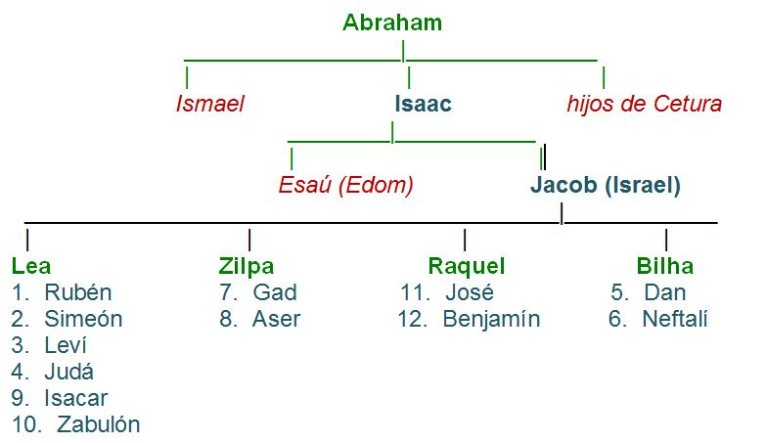
3. La envidia entre Raquel y Lea
(Génesis 29:31-35; 30:1-24)
27

Slide 28
3. La envidia entre Raquel y Lea
(Génesis 29:31-35; 30:1-24)
Preguntas de repaso
1. ¿Cuál era la amargura de Raquel?
2. ¿Cuál era la amargura de Lea?
3. ¿Cómo se habrá sentido Jacob en medio de esta situación?
4. ¿Cómo describiríamos este hogar?
28

Slide 29
Datos importantes sobre Raquel
Raquel:
Fue manipulada por su padre Labán.
Tenía el amor de su esposo Jacob, él la amaba más que a Lea.
Era estéril y esto la llenaba de amargura.
Tuvo envidia de su hermana porque le daba hijos a Jacob.
Dios le concedió su deseo y tuvo dos hijos con Jacob.
Fue la madre de José, quién llegó a ser gobernador en Egipto.
29

Slide 30
Datos importantes sobre Lea
Lea:
También fue manipulada por su padre Labán.
Tuvo envidia de su hermana porque Jacob la amaba más que a ella.
Pensó al darle hijos a Jacob él la amaría.
Fue madre de la mitad de los líderes de la 12 tribus de Israel.
De su hijo Leví salió el linaje sacerdotal de donde descendían Moisés y Aarón.
De su hijo Judá vino la línea mesiánica del Rey David de la cual luego nació Jesús, nuestro Salvador.
30

Slide 31
Bibliografía
Reina Valera Revisada (1960). 1998. Miami: Sociedades Bı́blicas Unidas.
Priddy, Eunice. Extraordinarias mujeres de la Biblia. Grand Rapids, Michigan: Editorial Portavoz, 2001.
Spangler, Ann y Syswerda, Jean E. Mujeres de la Biblia. Miami, Florida: Editorial Vida, 2008.
http://www.dsmedia.org/resources/illustrations/sweet-publishing/ (imágenes bíblicas).
31
Notes:
31

Slide 32


